Slide 1
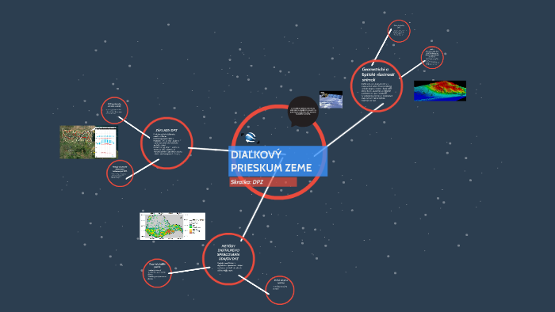
Metódy diaľkového prieskumu Zeme
Dominika Pánska
5.BA

Slide 2
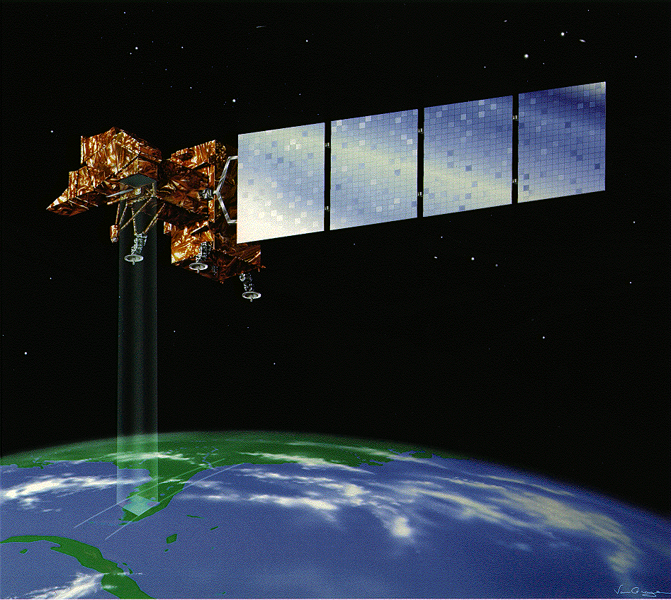
DPZ
metódy pomáhajúce získať poznatky o Zemi na diaľku
snímacie zariadenia (lietadlo, družica)
údaje zbiera a vyhodnocuje pre potreby geovedných disciplín
pôvodne letecká a fotografická technika
dnes kozmická technika, televízia, video, počítač (tvorba a ochrana ŽP)

Slide 3
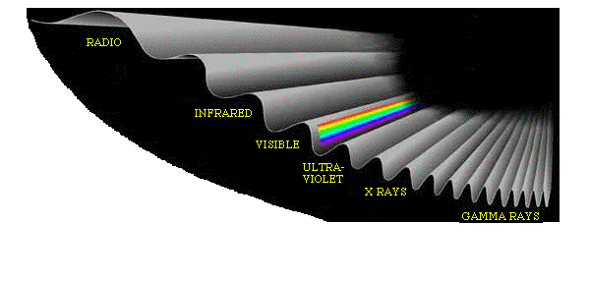
Podstata
Slnko = elektromagnetické vlny (teplo + svetlo), časť sa odrazí späť a časť je pohltená Zemou
Zem = elektromagnetické vlny
vlnová dĺžka je pre každý jav/objekt na Zemi odlišná, špecifická – vodná hladina, lesná plocha
charakteristika odrazu = zdravé a choré stromy

Slide 4
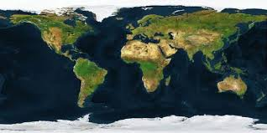
Fotografické metódy DPZ (konvenčné)
snímky na čiernych a farebných fotografických materiáloch
čierne: ortochromatické (fialová + žltočervená), panchromatické (všetky farby viditeľné okom), infračervené (červená + vlny blízko infračerveného spektra)
farebné: základné farby spektra (m/z/č), z nich sa miešajú ostatné
podľa citlivosti filmového materiálu na viditeľné a neviditeľné spektrum = normálne/infračervené (spektrozonálne)snímky – citlivé na zvýšené tepelné žiarenie a obsah chlorofylu (znečistená voda)

Slide 5
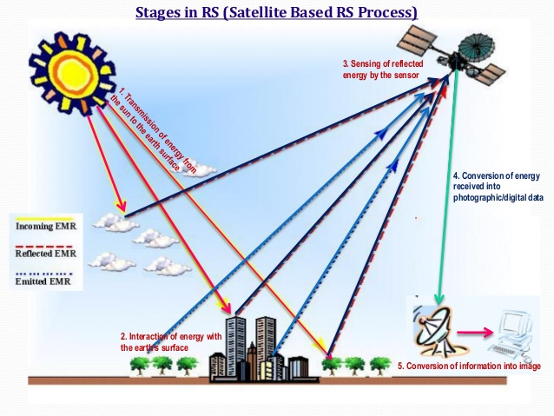
Nefotografické metódy DPZ (nekonvenčné)
široké vlnové spektrum
je možné zobraziť údaje okamžite v tvare číselných záznamov (digitálnych) a previesť ich do analógových (obrazových) snímok
prijímacie pozemné centrá, pamäťové médiá
údaje vyjadrujú veľkosť žiarenia snímaných objektov

Slide 6
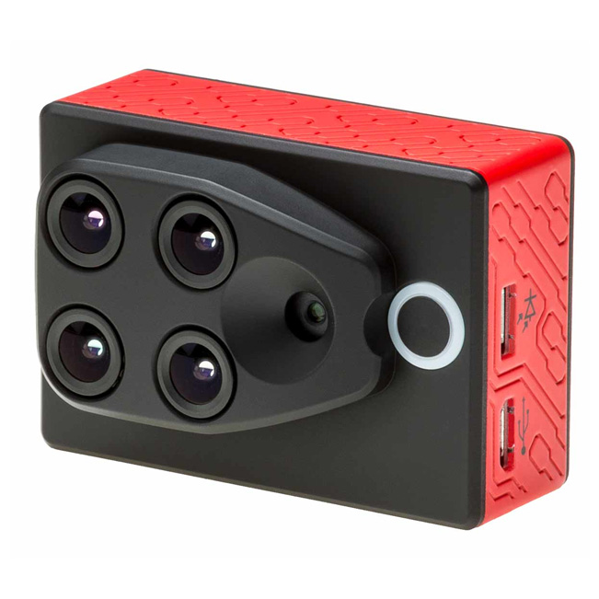
Televízne metódy DPZ
povrch snímaný televíznou kamerou a vytvorený videosignál sa vysiela na Zem
multispektrálne kamery so súbežným snímaním vo viacerých pásmach

Slide 7
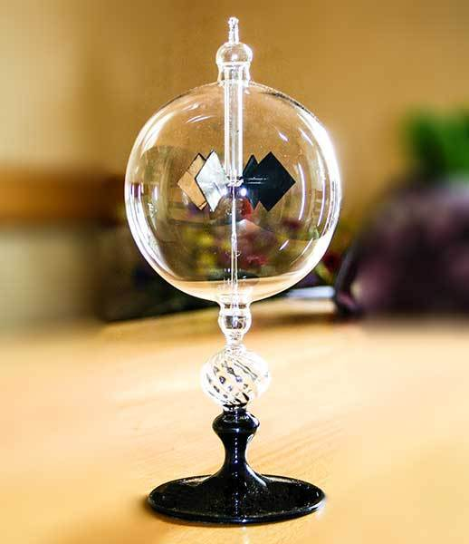
Rádiometrické metódy DPZ
rádiometre = meranie radiácie, intenzity odrazených a vysielaných elektromagnetických vĺn
špeciálne snímkovacie prístroje = riadkovacie rádiometre, scannery
podľa spektrálneho rozsahu sa rozlišujú multispektrálne a termálne scannery (záznam radiácie v tepelnom pásme)

Slide 8
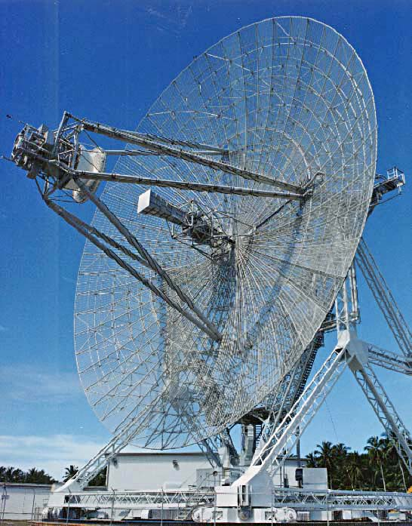
Radarové metódy DPZ
aktívna metóda DPZ = vlny sa aktívne vysielajú a ich odraz od okolitých zemských objektov prijíma radar
množstvo odrazenej energie závisí od vzdialenosti a rádiolokačnej odrazivosti jednotlivých objektov povrchu

Slide 9
Interpretácia a použitie údajov DPZ
cieľom interpretácie (proces získavania informácií) je identifikácia určitých objektov a javov na Zemi a stanovenie ich kvalitatívnych a kvantitatívnch charakteristík a vzťahov medzi nimi
interpretačné kľúče sa zostavujú z interpretačných znakov (tvar, veľkosť, tón, tieň, farba, textúra, štruktúra)
selektívny a eliminačný interpretačný postup
opticko-analógová interpretácia = analyzujú sa snímky zhotovené fotografickými metódami
digitálna = obrazové záznamy z nekonvenčných metód DPZ

Slide 10
Oblasti využitia metód DPZ
meteorológia
vyhľadávanie nerastných surovín, lokalizovanie zlomových a puklinových zón, ktoré sú nevhodné pre stavbu veľkých technických diel, výskum geofyzikálnych procesov na veľkých plochách (vulkanizmus)
skúmanie geomorfológie a jej zmeny v čase – predpovede prírodných katastrof a hodnotenie ich následkov (záplavy, zosuny, zemetrasenia)
znalosť spektrálnej odrazivosti pôd a rastlinného krytu pomáha určovať hranice jednotlivých porastov a plodín, ich vek, hustotu, kvalitu a mieru poškodenia škodlivými látkami vyprodukovanými človekom

Slide 11
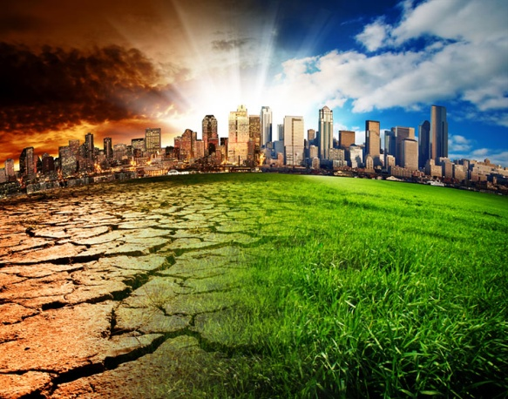
monitorovanie vývoja úrod a predpoveď ich výnosu – je možné vopred určovať ceny sledovaných plodín na svetovom trhu
určenie oblastí postihnutých nadmernou eróziou pôdy, nedostatkom/nadbytkom vlahy – plánovanie protieróznych a zavlažovacích/odvodňovacích opatrení
výskum hydrosféry: pohyb morských prúdov a pobrežnej čiary (zmeny úrovne svetového oceánu), morské dno a pobrežné plytčiny
cez komunikačné družice poskytuje info o pohybe rýb rybárskym flotilám
skúmanie dynamiky vodnej siete (zmeny korýt riek, smery prúdov v jazerách a umelých nádržiach, veľkosť prietokov v riekach), snehovej pokrývky, stav zásob vody a jej nové zdroje, úroveň jej znečistenia

Slide 12
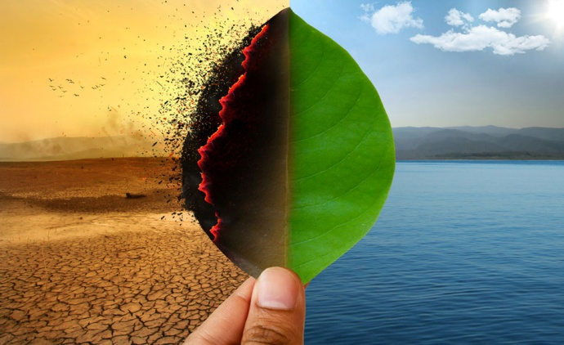
zmeny v klíme Zeme – výskum všeobecnej cirkulácie ovzdušia, podnebných zmien, zloženia vzduchu a oblačných vrstiev
sledovanie vplyvu technických diel na prírodu, území poškodených ťažbou nerastných surovín alebo inou hosp. činnosťou človeka
monitoring a odhaľovanie zdrojov znečistenia vody, vzduchu a pôdy, vyhľadávanie vhodných miest na umiestnenie skládok odpadov
zisťovanie foriem využitia zeme, tvorba podkladov pre výstavbu sídiel a rekreačných zariadení
hlavný zdroj vstupných podkladov pre tvorbu územných informačných systémov zameraných na monitoring dopravy v mestách, inventarizáciu pozemkov a nehnuteľností

Slide 13
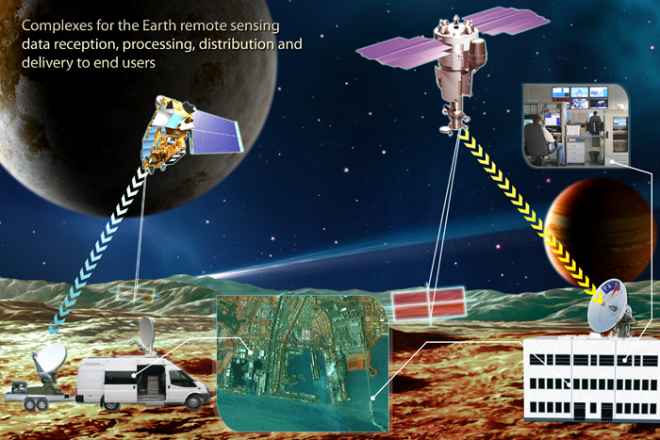
Ďakujem za pozornosť!!☺

